Slide 1
ESERCITAZIONE 8 - Soluzioni
Algoritmi di rimpiazzamento delle pagine

Slide 2
Algoritmi di rimpiazzamento delle pagine

Slide 3
Algoritmi di rimpiazzamento delle pagine (1)
1) Nell’ambito del rimpiazzamento delle pagine, supponendo di usare l’algoritmo not recently used (NRU), e seguendo la tabella delle pagine in figura, nel caso in cui avvenga un page fault, quale sarà la pagina che verrà posta su disco? Perché? Se invece considerassimo la tabella come una lista ordinata (nell’ordine A,…,G), cosa succederebbe per l’algoritmo second chance? Quale pagina sarebbe rimpiazzata?
Pagina | R | M
A | 1 | 0
B | 1 | 1
C | 1 | 0
D | 0 | 1
E | 0 | 0
F | 1 | 1
G | 1 | 0

Slide 4
Algoritmi di rimpiazzamento delle pagine (1)- Soluzioni (1)
Algoritmo NRU (Not Recently Used):
Bit R: posto a 1 ogni qual volta pagina sia riferita (cioè scritta o letta)
Bit M: posto a 1 ogni qual volta pagina sia modificata.
Reset a 0 da software per entrambi i bit.
Priorità :
[Classe 0]: R=0, M=0, (classe più conveniente da swappare)
[Classe1]: R=0, M=1,
[Classe2]: R=1, M=0,
[Classe3]: R=1, M=1 (classe meno conveniente da swappare)
Ref: I moderni sistemi operativi”, pag 197 e successive, capitolo 4.4. Algoritmi di rimpiazzamento delle pagine.

Slide 5
Algoritmi di rimpiazzamento delle pagine (1) - Soluzioni (2)
Algoritmo second chance (della seconda opportunità):
Pagine in lista per ordine di ingresso
Bit M non considerato
Algoritmo:
Scorrere la lista
Se R = 1, porre R=0, reinserire pagina in fondo a lista
Se R=0, effettuare swap della pagina corrispondente.

Slide 6
Algoritmi di rimpiazzamento delle pagine (1) - Soluzioni (3)
Soluzione algoritmo NRU:
Una sola pagina appartiene alla Classe 0, con massima priorità di swap.
La pagina è E (M=0, R=0).

Slide 7
Algoritmi di rimpiazzamento delle pagine (1) - Soluzioni (4)
Soluzione algoritmo second chance:
A ha R=1: reset a 0 e spostamento in fondo alla lista,
B ha R=1: reset a 0 e spostamento in fondo alla lista,
C ha R=1: reset a 0 e spostamento in fondo alla lista,
D ha R=0: swap su disco
Situazione finale in figura.
Pagina | R
E | 0
F | 1
G | 1
A | 0
B | 0
C | 0

Slide 8
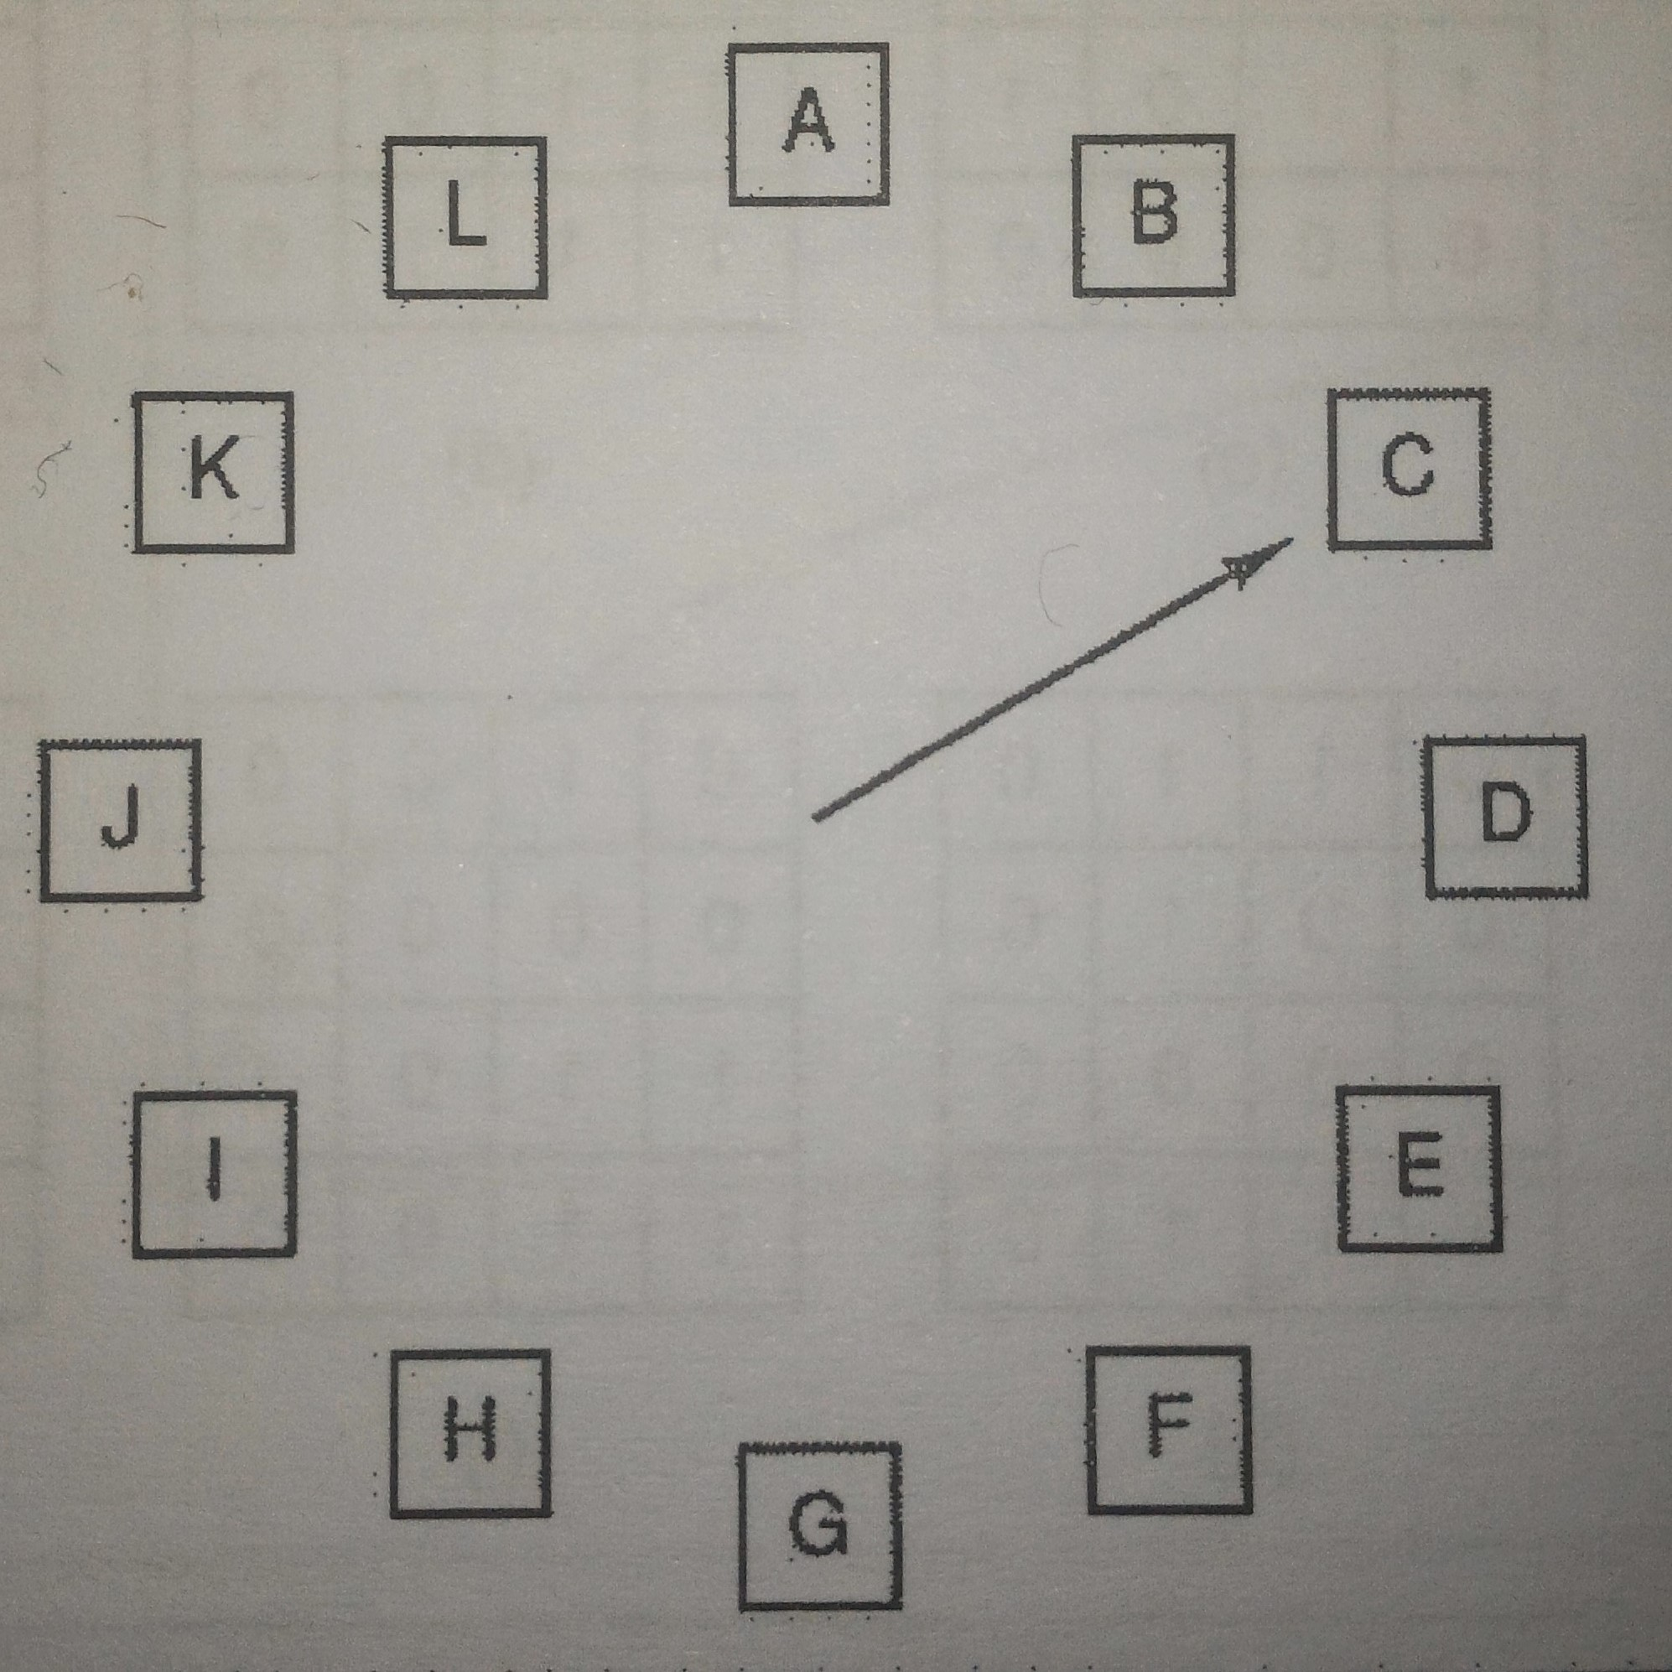
Algoritmi di rimpiazzamento delle pagine (2)
2) Si considerino i valori del bit R visti nell’esercizio precedente. Se si usa l’algoritmo dell’orologio e la posizione della lancetta è quella illustrata in figura, quale pagina sarà rimpiazzata?
Pagina | R
A | 1
B | 1
C | 1
D | 0
E | 0
F | 1
G | 1

Slide 9
Algoritmi di rimpiazzamento delle pagine (2) - Soluzioni (1)
Algoritmo orologio (Clock):
Come second chance per gestione bit R
Lista circolare, no reinserimenti in fondo.

Slide 10
Algoritmi di rimpiazzamento delle pagine (2) - Soluzioni (2)
Soluzione:
D: è la prima pagina incontrata con R=0.

Slide 11
Algoritmi di rimpiazzamento delle pagine (3)
4) Utilizzando l’algoritmo di paginazione Aging (con contatore a 8 bit), si considerino le seguenti 4 pagine, con valore di bit R, rispettivamente, 1000. Ai cicli successivi, i valori sono 0111, 0011, 1101, 1100, 0001, 1010 e 1110. Si forniscano i valori dei 4 contatori dopo l’ultimo intervallo, specificando quale pagina viene spostata su disco.

Slide 12
Algoritmi di rimpiazzamento delle pagine (3) - Soluzioni (1)
Algoritmo Aging:
Tabella con andamento dei bit R per ogni pagina.
Ad ogni nuova scrittura, shift verso destra.
Swap di pagina con valore binario minore nella riga.

Slide 13
Algoritmi di rimpiazzamento delle pagine (3) - Soluzioni (2)
Algoritmo Aging: soluzione
Pag
P₀ | 1 | 1 | 0 | 1 | 1 | 0 | 0 | 1
P₁ | 1 | 0 | 0 | 1 | 1 | 0 | 1 | 0
P₂ | 1 | 1 | 0 | 0 | 0 | 1 | 1 | 0
P₃ | 0 | 0 | 1 | 0 | 1 | 1 | 1 | 0
Valore binario minore: P₃. P₃ spostata su disco

Slide 14
Algoritmi di rimpiazzamento delle pagine (4)
5) Usando l’algoritmo di paginazione LRU (least recently userd), nel caso in cui la macchina abbia 4 pagine fisiche, e nel caso in cui le pagine siano usate nell’ordine:
0 1 2 3 1 0 3 2
Stabilire quale pagina verrà spostata su disco, tenendo presente la matrice delle pagine.

Slide 15
Algoritmi di rimpiazzamento delle pagine (4) - Soluzioni (1)
Algoritmo LRU (Least Recently Used):
Estrarre la pagina usata più lontana nel passato
Creare tabella con entrambe le dimensioni pari al numero di pagine
Inizializzazione della tabella con tutti valori 0,
All’uso di una pagina:
Porre a 1 tutta la riga corrispondente alla pagina
Porre a 0 tutta la colonna corrispondente alla pagina
Estrarre la pagina corrispondente al valore binario minore sulla riga.

Slide 16
Algoritmi di rimpiazzamento delle pagine (4) - Soluzioni (2)
Algoritmo LRU (Least Recently Used):
Svolgimento
ID | 0 | 1 | 2 | 3
0 | 0 | 0 | 0 | 0
1 | 0 | 0 | 0 | 0
2 | 0 | 0 | 0 | 0
3 | 0 | 0 | 0 | 0

Slide 17
Algoritmi di rimpiazzamento delle pagine (4) - Soluzioni (3)
PAG 0 PAG 1
ID | 0 | 1 | 2 | 3
0 | 0 | 1 | 1 | 1
1 | 0 | 0 | 0 | 0
2 | 0 | 0 | 0 | 0
3 | 0 | 0 | 0 | 0
ID | 0 | 1 | 2 | 3
0 | 0 | 0 | 1 | 1
1 | 1 | 0 | 1 | 1
2 | 0 | 0 | 0 | 0
3 | 0 | 0 | 0 | 0

Slide 18
Algoritmi di rimpiazzamento delle pagine (4) - Soluzioni (4)
PAG 2 PAG 3
ID | 0 | 1 | 2 | 3
0 | 0 | 0 | 0 | 1
1 | 1 | 0 | 0 | 1
2 | 1 | 1 | 0 | 1
3 | 0 | 0 | 0 | 0
ID | 0 | 1 | 2 | 3
0 | 0 | 0 | 0 | 0
1 | 1 | 0 | 0 | 0
2 | 1 | 1 | 0 | 0
3 | 1 | 1 | 1 | 0

Slide 19
Algoritmi di rimpiazzamento delle pagine (4) - Soluzioni (5)
PAG 1 PAG 0
ID | 0 | 1 | 2 | 3
0 | 0 | 0 | 0 | 0
1 | 1 | 0 | 1 | 1
2 | 1 | 0 | 0 | 0
3 | 1 | 0 | 1 | 0
ID | 0 | 1 | 2 | 3
0 | 0 | 1 | 1 | 1
1 | 0 | 0 | 1 | 1
2 | 0 | 0 | 0 | 0
3 | 0 | 0 | 1 | 0

Slide 20
Algoritmi di rimpiazzamento delle pagine (4) - Soluzioni (6)
PAG 3 PAG 2
ID | 0 | 1 | 2 | 3
0 | 0 | 1 | 1 | 0
1 | 0 | 0 | 1 | 0
2 | 0 | 0 | 0 | 0
3 | 1 | 1 | 1 | 0
ID | 0 | 1 | 2 | 3
0 | 0 | 1 | 0 | 0
1 | 0 | 0 | 0 | 0
2 | 1 | 1 | 0 | 1
3 | 1 | 1 | 0 | 0
Pagina da estrarre: Pagina 1, con valore binario 0000

Slide 21
Algoritmi di rimpiazzamento delle pagine (5)
6) Usando l’algoritmo di rimpiazzamento delle pagine WS (Working Set), nel caso in cui la tabella delle pagine sia quella illustrata in figura e τ = 400, quale pagina sarà rimossa?
Cosa succederebbe, invece, se l’algoritmo fosse WSClock e la lancetta puntasse la pagina con ID=E?
Si consideri il tempo virtuale corrente = 2204
ID | Ultimo uso | R
A | 1620 | 0
B | 2032 | 1
C | 2020 | 1
D | 2014 | 1
E | 1213 | 0
F | 1980 | 1
G | 2003 | 1
H | 2084 | 1

Slide 22
Algoritmi di rimpiazzamento delle pagine (5) - Soluzioni (1)
Algoritmo WS (Working Set):
M e R gestiti come visto in precedenza, R azzerato ad ogni tick del clock
τ misura tempo di non utilizzo necessario per essere considerati fuori dal working set
Analizzata tutta tabella pagine:
Se R=1, pagina non candidata a rimozione,
Se R=0, si calcola età: tempo virtuale corrente – ultimo tempo di utilizzo
Se R = 0 e età > τ, pagina rimpiazzata e continua aggiornamento
Se R = 0 e età < τ, pagina con età maggiore segnata. Se nessuna pagina capita in caso precedente, rimpiazzata quella con età maggiore.
Se nessuna pagina rimpiazzabile (tutte con R=1), rimpiazza una a caso.

Slide 23
Algoritmi di rimpiazzamento delle pagine (5) - Soluzioni (2)
A: età = 2204-1620 = 584 > τ
B: R=1
C: R=1
D: R=1
E: età = 2204 – 1213 = 991 > τ
F: R=1
G: R=1
H: R=1
Rimuovo A: prima incontrata fuori da WS.
ID | Ultimo uso | R
A | 1620 | 0
B | 2032 | 1
C | 2020 | 1
D | 2014 | 1
E | 1213 | 0
F | 1980 | 1
G | 2003 | 1
H | 2084 | 1
Tempo virtuale corrente = 2204

Slide 24
Algoritmi di rimpiazzamento delle pagine (5) - Soluzioni (3)
Algoritmo WSClock (Working Set):
Deriva da WS e da algoritmo orologio
Lista circolare con ‘lancetta’
Se lancetta punta pagina con R=1, pone R=0 e va avanti
Se lancetta punta pagina con R=0 e età > τ, pagina rilasciata
Altrimenti, pagina schedulata per scrittura su disco
Se si torna a punto di partenza, si rimuove prima pagina disponibile che si incontra (quando esiste almeno una pagina schedulata)
Se non c’è nessuna pagina schedulata, si rimuove la pagina successiva

Slide 25
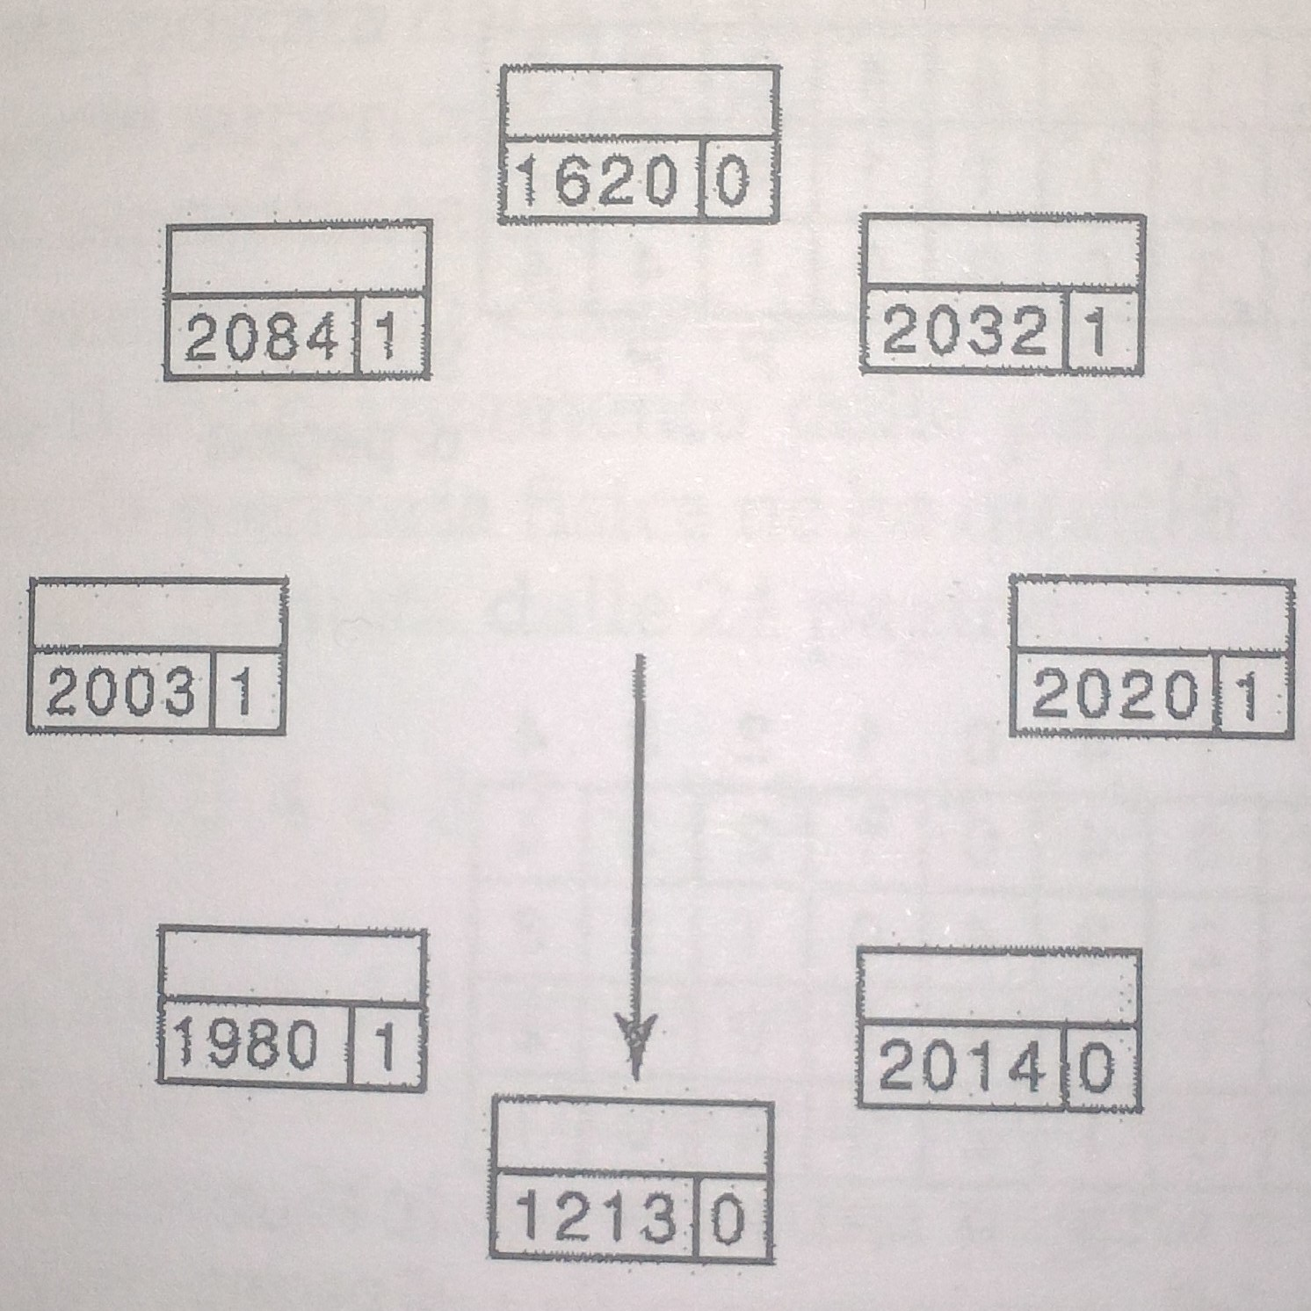
Algoritmi di rimpiazzamento delle pagine (5) - Soluzioni (4)
τ = 400: Rimuovo immediatamente la prima pagina.
Tempo virtuale corrente = 2204

